Slide 1
Повторение и обобщение
по теме
«Имя существительное»
Урок русского языка в 5 классе
Учитель МБОУ «Нововолковская СОШ»
Ольга Константиновна Савченко

Slide 2
«Грамматика владеет даже королями».
Мольер
Станция
историческая

Slide 3


Slide 4

Станция теоретическая

Slide 5

Станция
практическая

Slide 6
Укажите род существительных
Город, ощущение, рельс,
молодёжь, впечатление,
картофель, мышь, рюкзак,
тётя, парта, солнце, путь,
полотенце, движение,
вещь, цветок, столица,
площадь, умывание.

Slide 7
Составить словосочетания
Существительное + прилагательное
Рояль, вестибюль, фойе, кофе,
простыня, тюль.
Белый рояль,
красивый вестибюль,
украшенное фойе,
растворимый кофе,
цветная простыня,
вышитый тюль.

Slide 8
Определить склонение
Торт, спорт, окно, дерево,
мать, дочь, печь, дядя, конь, весло, конфета, мысль, кружка, поселение, веселье.

Slide 9
Определить склонение
1 скл. – дядя, парта, конфета,
кружка, юноша, земля.
2 скл. – торт, спорт, окно, дерево,
конь, весло, поселение, веселье.
3 скл. – мать, дочь, печь, мысль,
речь, жизнь.

Slide 10
Назовите существительные
Предмет для резания бумаги -
Орудие труда -
Название инструмента -
Детская игра -
Средство для поднятия теста -
24 часа -

Slide 11
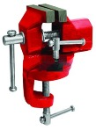

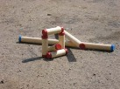


Slide 12
магазин
Отделы:
кондитерский и
молочный

Slide 13
Молочный
Молоко, кефир,
сметана, брынза,
творог, масло,
маргарин….

Slide 14
Кондитерский
Пастила, зефир,
шоколад, халва,
мармелад…

Slide 15

Станция
сообразительная

Slide 16
криптограмма
ш | ю | т | а | б | б
к | у | т | а | м | е
а | ш | к | а | а | л
в | о | д | и | ц | х

Slide 17
криптограмма
Хлеб – батюшка,
водица – матушка.

Slide 18
криптограмма
о | е | с | л | о
н | н | з | я | в
р | а | а | р | о
у | я | д | г | ч
д | в | о | о | т

Slide 19
криптограмма
Дурное слово
что грязная вода.

Slide 20
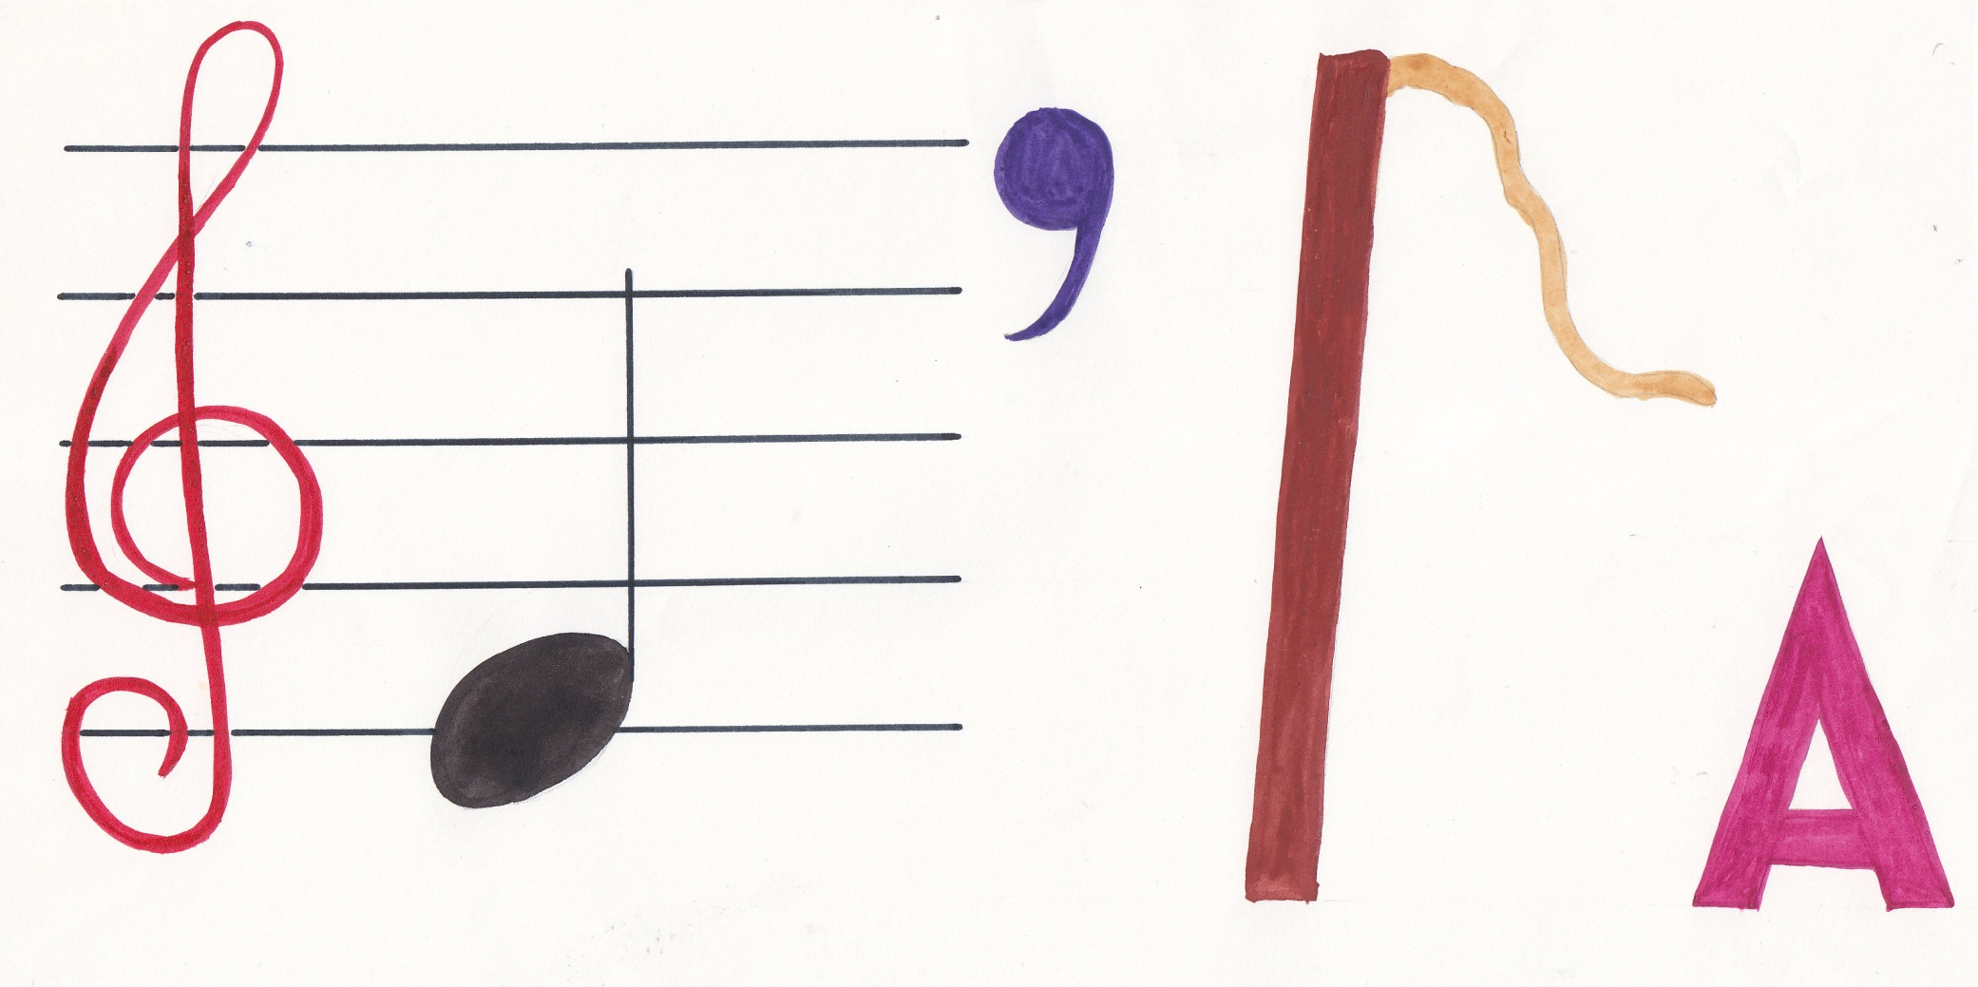
ребус

Slide 21
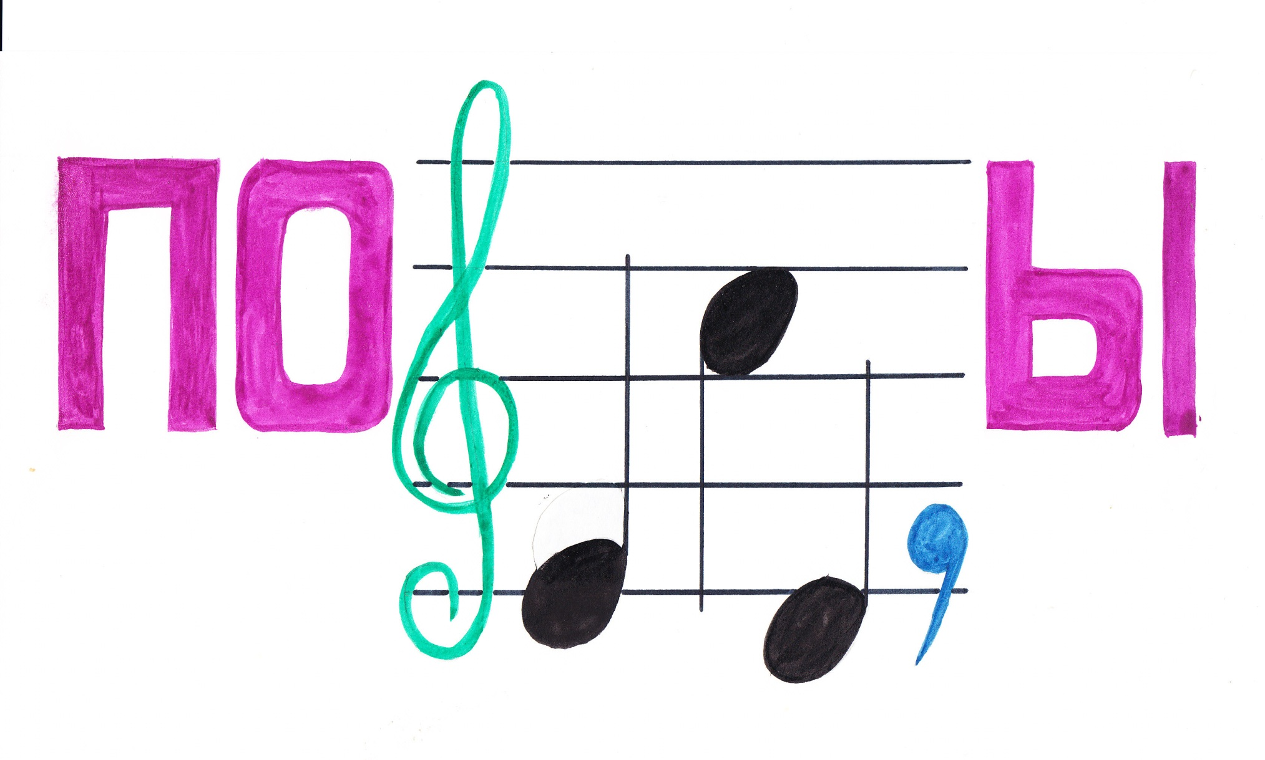
ребус

Slide 22

Станция
музыкальная

Slide 23
Станция весёлая

Slide 24
Какое предложение
Является правильным?
У рыбей нет зубей.
У рыбов нет зубов.
У рыб нет зуб.
У рыб нет зубов.

Slide 25
Станция
Домашнее задание
Стр. 223 (контрольные вопросы);
упражнение 562.

Slide 26
Литература
Русский язык: учеб. для 5 кл. общеобразоват. учреждений (Т.А. Ладыженская и др.). – М. : Просвещение, 2008.
Газова Е.Ю. и др. Материалы к урокам русского языка в 5-9 кл. – Волгоград: Учитель, 2003.
Налетова Т.Н. Открытые уроки русского языка и литературы. – Ростов н/Д: Феникс, 2008.
Уроки мысли и чувства. Ч. 7. Русский язык: Пособие для учителей. – Воронеж: ВОИПКРО, 2004.

